Slide 1
Дробные выражения

Slide 2
Числовые выражения
Буквенные выражения
Состоят из чисел, арифметических действий и скобок.
Состоят из букв, чисел, арифметических действий и скобок.
5 + 67
2 ∙ 3 + 4
7z
25a + c
34 – (23 + 7)
(x – y)z

Slide 3

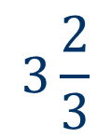
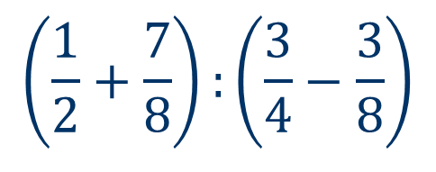
Частное двух чисел или выражений, в котором
знак деления обозначен чертой, называют
дробным выражением.
$$\frac{1}{2}$$
$$1 :2$$
числитель
$$\frac{\left(\frac{1}{2}+\frac{7}{8}\right)}{\left(\frac{3}{4}−\frac{3}{8}\right)}$$
$$\left(\frac{1}{2}+\frac{7}{8}\right):\left(\frac{3}{4}−\frac{3}{8}\right)$$
$$3\frac{2}{3}$$
знаменатель

Slide 4

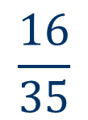

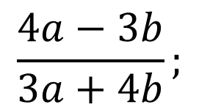
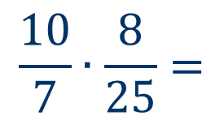

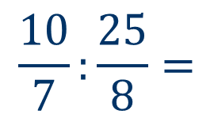
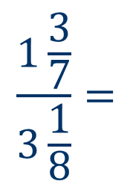
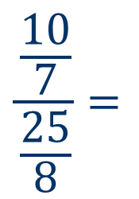
$$\frac{1\frac{3}{7}}{3\frac{1}{8}};$$
$$\frac{\frac{1}{2}∙\frac{2}{3}+\frac{5}{6}:\frac{6}{7}}{1,25∙2−2\frac{1}{2}};$$
$$\frac{\left(0,7+2,3\right)}{\left(5,6−4,1\right)};$$
$$\frac{4a−3b}{3a+4b};$$
$$\frac{1\frac{3}{7}}{3\frac{1}{8}}=$$
$$\frac{\frac{10}{7}}{\frac{25}{8}}=$$
$$2$$
$$\frac{10}{7}:\frac{25}{8}=$$
$$\frac{10}{7}∙\frac{8}{25}=$$
$$\frac{16}{35}$$
$$5$$
$$1\frac{3}{7}=\frac{7∙1+3}{7}=\frac{10}{7};$$
$$3\frac{1}{8}=\frac{8∙3+1}{8}=\frac{25}{8};$$

Slide 5

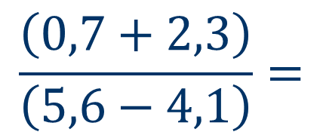
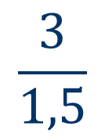
$$2$$
$$\frac{\left(0,7+2,3\right)}{\left(5,6−4,1\right)}=$$
$$\frac{3}{1,5}$$
$$=\frac{30}{15}$$
$$∙10$$
$$=2$$
$$1$$
$$0,7+2,3=3;$$
$$5,6−4,1=1,5;$$

Slide 6
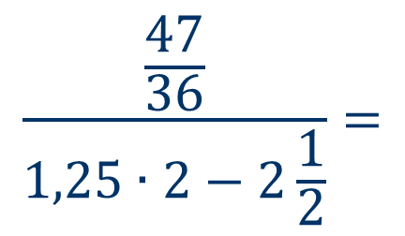
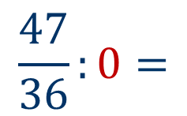


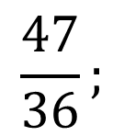
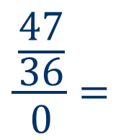
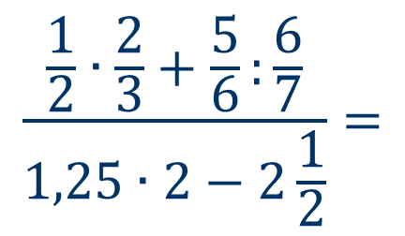





$$\frac{\frac{1}{2}∙\frac{2}{3}+\frac{5}{6}:\frac{6}{7}}{1,25∙2−2\frac{1}{2}}=$$
$$\frac{\frac{47}{36}}{1,25∙2−2\frac{1}{2}}=$$
$$\frac{\frac{47}{36}}{0}=$$
$$\frac{47}{36}:0=$$
$$∅$$
$$1$$
$$\frac{1}{2}∙\frac{2}{3}=$$
$$\frac{1}{3};$$
Выражение не имеет значения!
$$1,25∙2=2,5;$$
$$12$$
$$\frac{1}{3}+\frac{35}{36}=$$
$$\frac{12}{36}+\frac{35}{36}=$$
$$\frac{47}{36};$$
$$1$$
$$2,5−2,5=0;$$
$$\frac{5}{6}:\frac{6}{7}=$$
$$2\frac{1}{2}=2,5;$$
$$\frac{5}{6}∙\frac{7}{6}=\frac{35}{36};$$

Slide 7

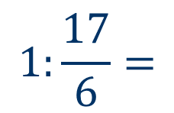
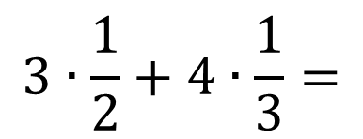
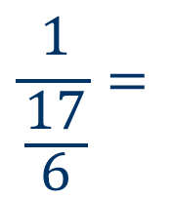
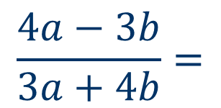
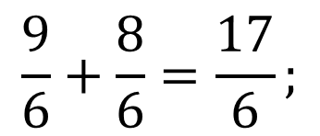
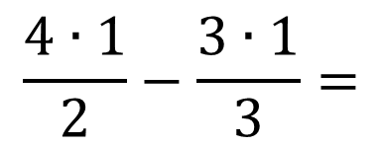
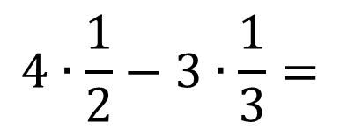
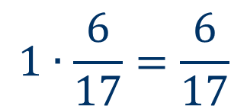
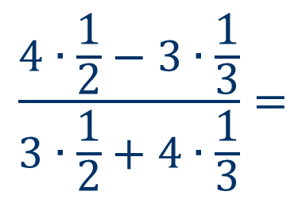
Найти значение при $a=\frac{1}{2}, b=\frac{1}{3}.$
$$\frac{4∙\frac{1}{2}−3∙\frac{1}{3}}{3∙\frac{1}{2}+4∙\frac{1}{3}}=$$
$$\frac{4a−3b}{3a+4b}=$$
$$\frac{1}{\frac{17}{6}}=$$
$$1:\frac{17}{6}=$$
$$1∙\frac{6}{17}=\frac{6}{17}$$
$$2$$
$$1$$
$$4∙\frac{1}{2}−3∙\frac{1}{3}=$$
$$\frac{4∙1}{2}−\frac{3∙1}{3}=$$
$$2−1=1;$$
$$1$$
$$1$$
$$3$$
$$2$$
$$3∙\frac{1}{2}+4∙\frac{1}{3}=$$
$$\frac{3}{2}+\frac{4}{3}=$$
$$\frac{9}{6}+\frac{8}{6}=\frac{17}{6};$$

Slide 8
Частное двух чисел или выражений, в котором
знак деления обозначен чертой, называют
дробным выражением.
Чтобы найти значение дробного выражения,
нужно найти по отдельности значения его
числителя и знаменателя и затем первый
результат разделить на второй.

